Slide 1

Design électronique
Tube Pitot déporté
Présentation
1er février 2023
Meven Ricchieri

Slide 2
Table des matières
M.Ricchieri
Introduction
Présentation des composants
Conclusion
Questions
1 février 2023
Tube Pitot déporté

Slide 3
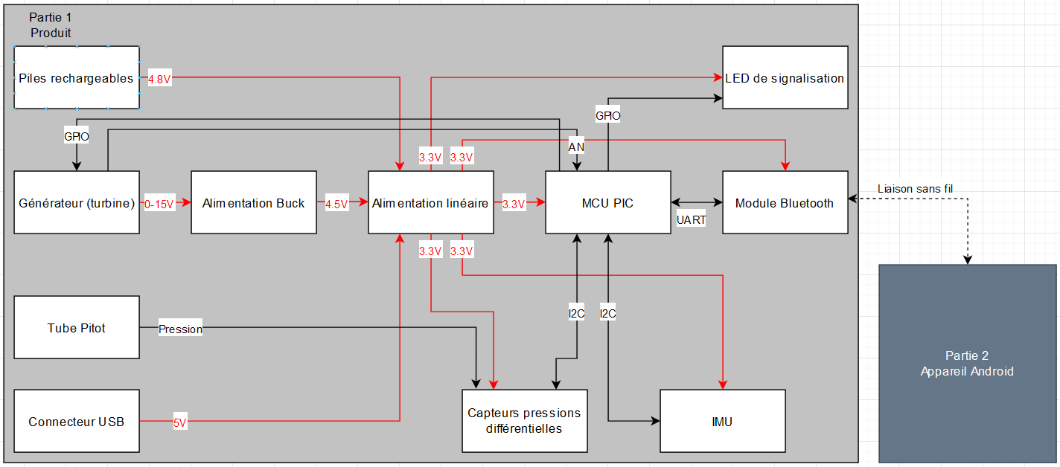
Introduction
M.Ricchieri
Changements depuis pré-étude:
Source d’alimentation
Régulation de tension
1 février 2023
Tube Pitot déporté

Slide 4
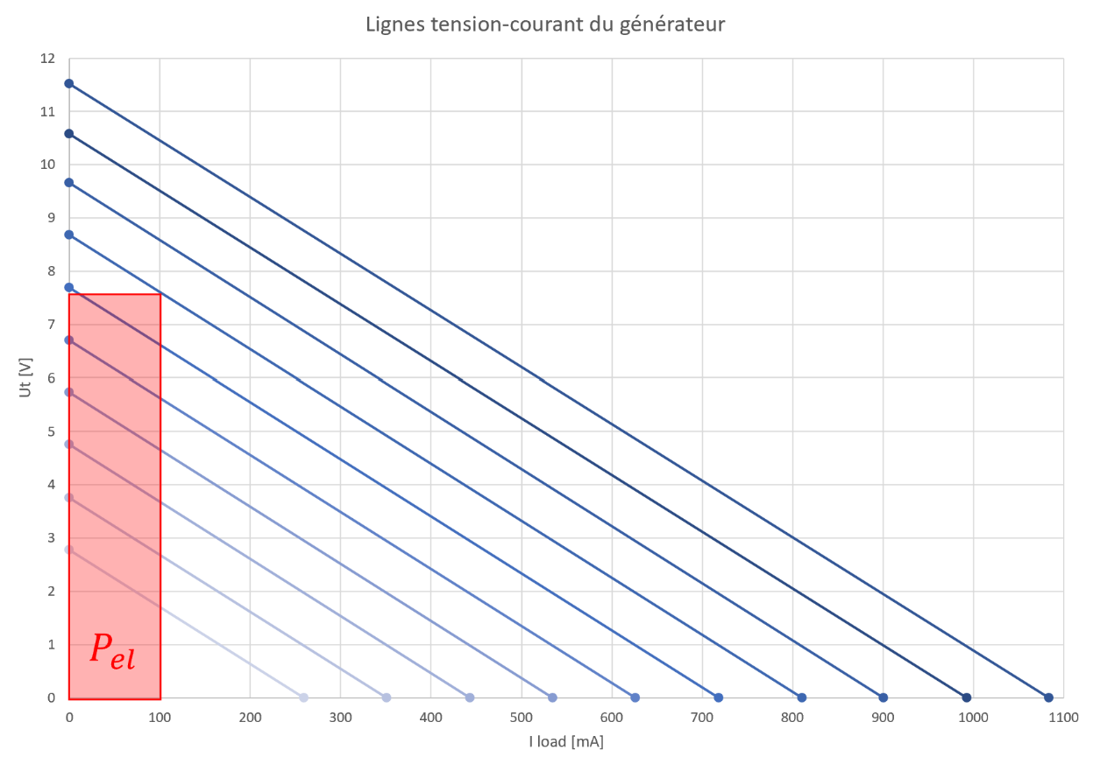
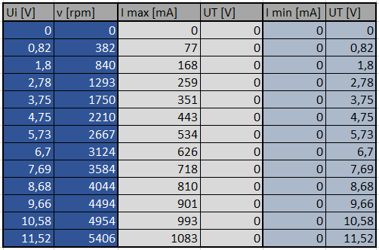
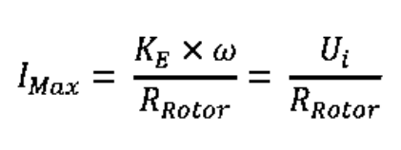
Générateur
M.Ricchieri
Moteur DC RF-370A-15370
10,7ohm
1 février 2023
Tube Pitot déporté

Slide 5
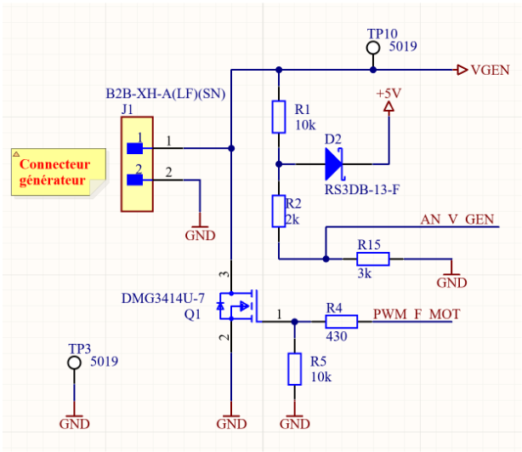
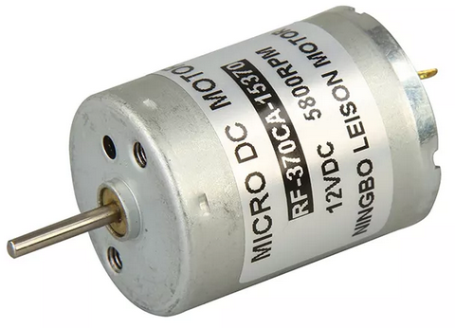
Générateur
M.Ricchieri
Frein moteur
Lecture de la tension
1 février 2023
Tube Pitot déporté

Slide 6
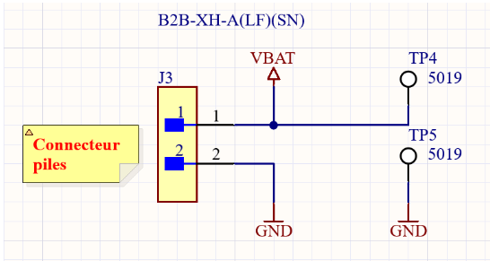
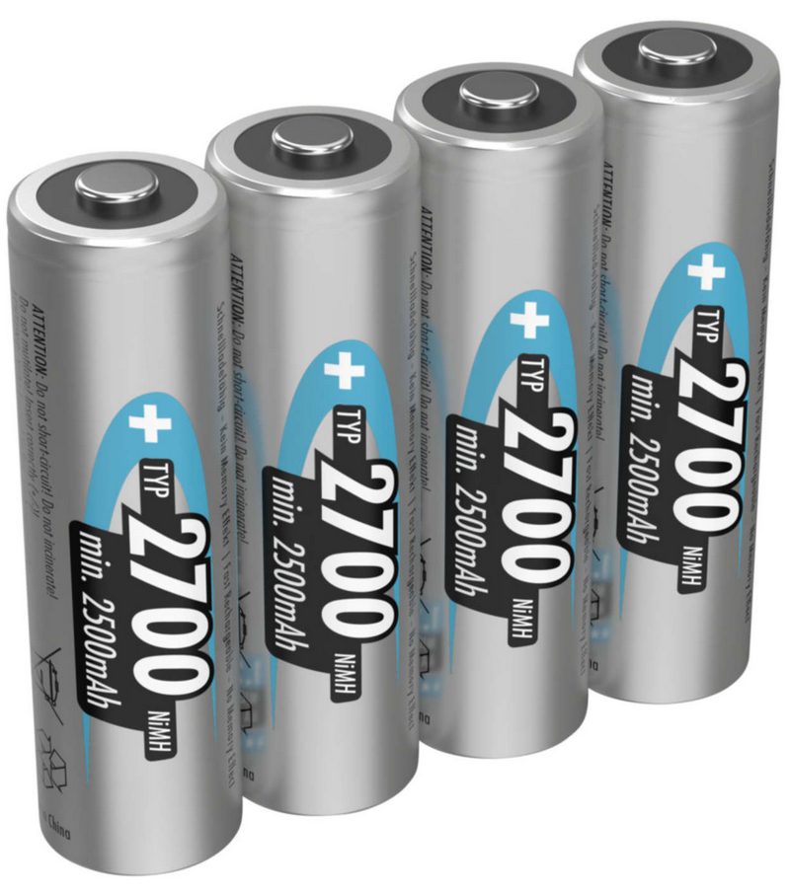
Piles rechargeables
M.Ricchieri
4x Piles AA Ni-MH de 1,2V
En parallèle
2700mAh
1 février 2023
Tube Pitot déporté

Slide 7
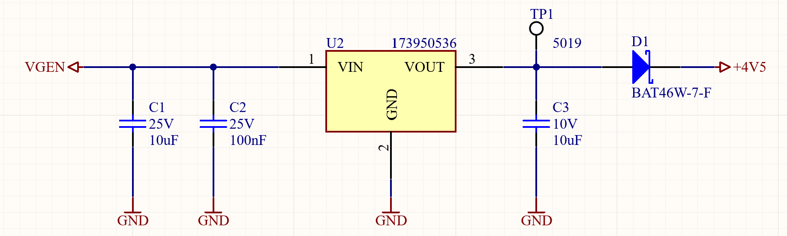
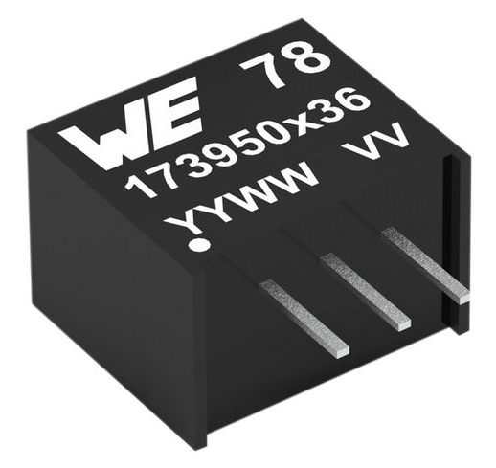
Alimentations
M.Ricchieri
Alimentation Buck 173950536
Iout = 500mA
Vout = 5V
Vin min = 6,5V
1 février 2023
Tube Pitot déporté

Slide 8
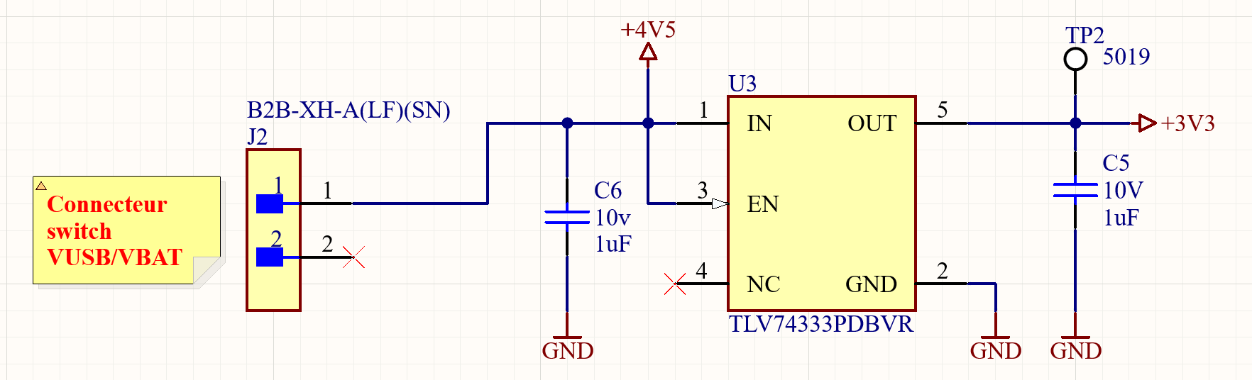
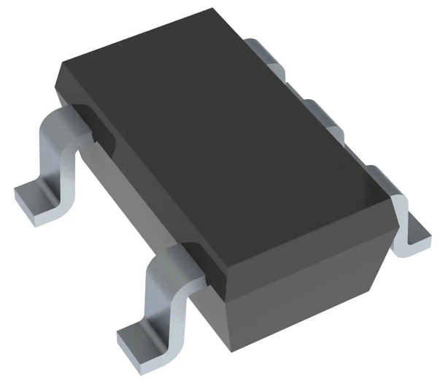
Alimentations
M.Ricchieri
Alimentation linéaire
Iout = 300mA
Vout = 3.3V
VDO = 0.125V
1 février 2023
Tube Pitot déporté

Slide 9
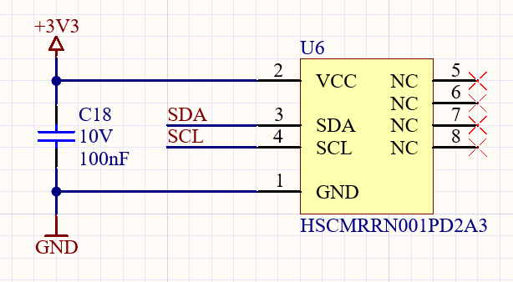
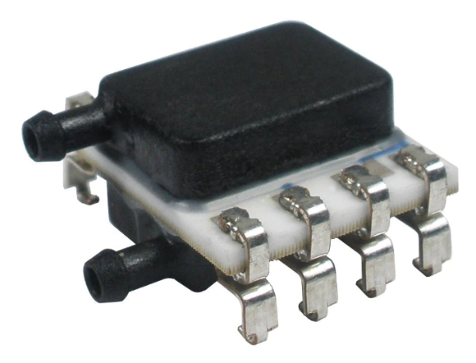

Capteur de pressions différentielles
M.Ricchieri
Capteur HSCMRRN001PD2A3
Plage de pression : ±1psi
Plage de mesure : 10% - 90%
Précision : ±1%
1 février 2023
Tube Pitot déporté

Slide 10
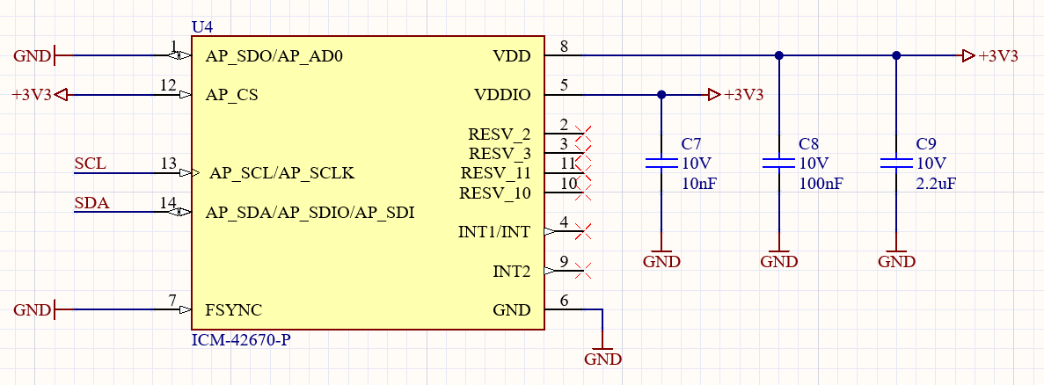
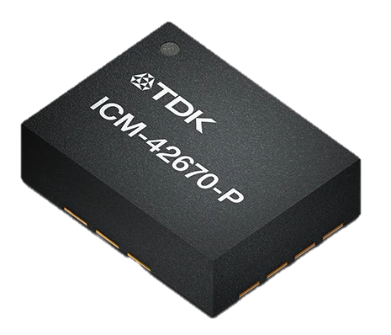
Centrale inertielle
M.Ricchieri
IMU ICM-42670-P
6-Axes
3 Gyroscopes
3 Accéléromètres
1 février 2023
Tube Pitot déporté

Slide 11
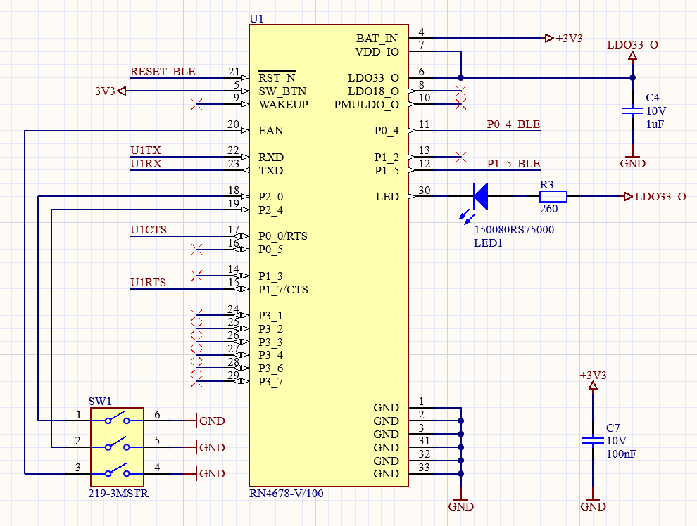
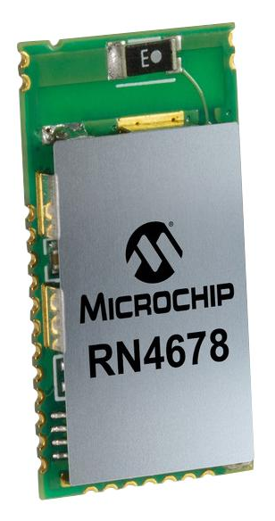
Module Bluetooth
M.Ricchieri
Module RN4678-V/100
Modes : BLE, Classic, Dual
UART : 115’200 Bauds
Débit LE: up to 7 kB/s
1 février 2023
Tube Pitot déporté

Slide 12
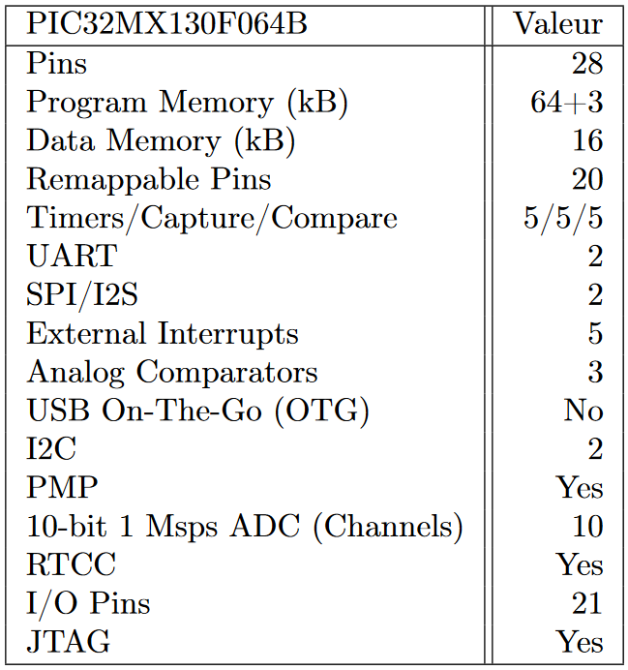
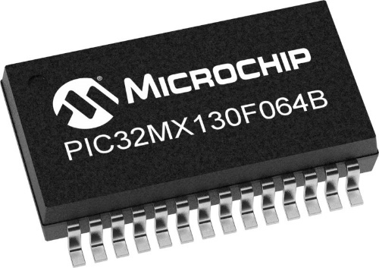
Microcontrôleur
M.Ricchieri
MCU : PIC32MX130F064B-I/SS
1 février 2023
Tube Pitot déporté

Slide 13
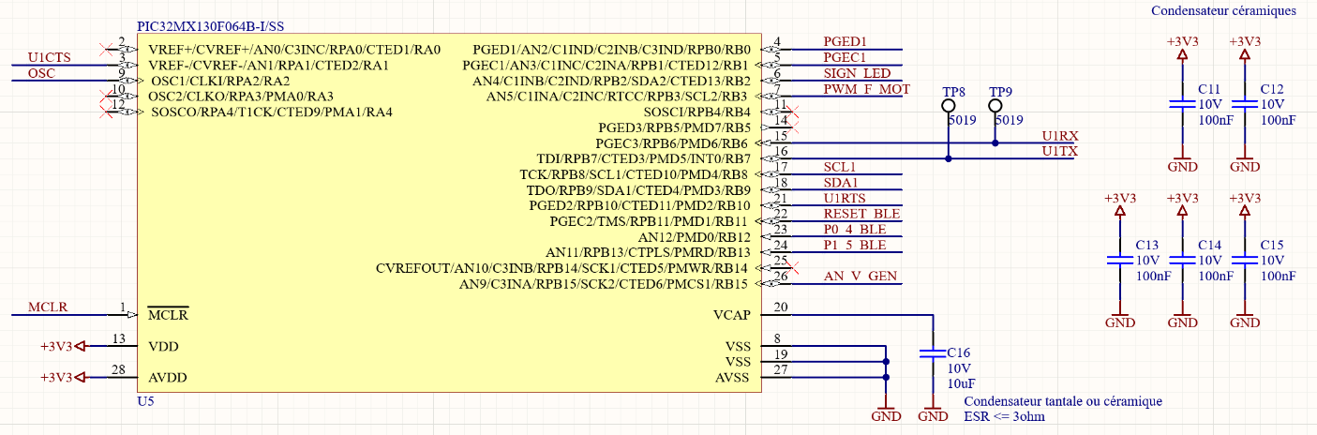
Microcontrôleur
M.Ricchieri
MCU : PIC32MX130F064B-I/SS
1 février 2023
Tube Pitot déporté

Slide 14
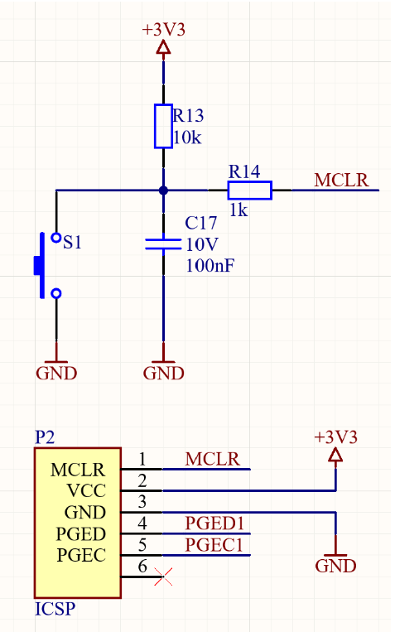
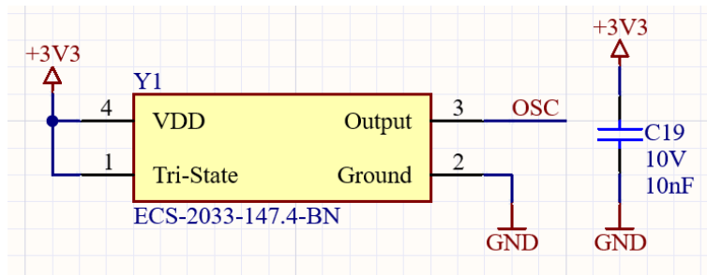
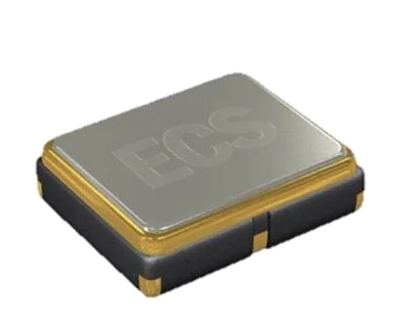
Microcontrôleur
M.Ricchieri
Oscillateur ECS-2033-147,4-BN
Fréquence : 14’7456MHz
Circuit de reset et de programmation
1 février 2023
Tube Pitot déporté

Slide 15
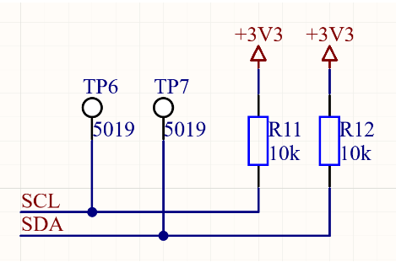
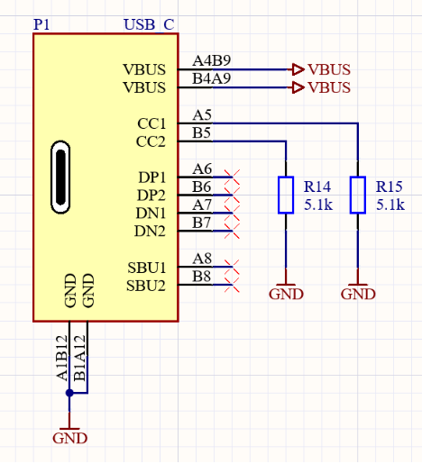
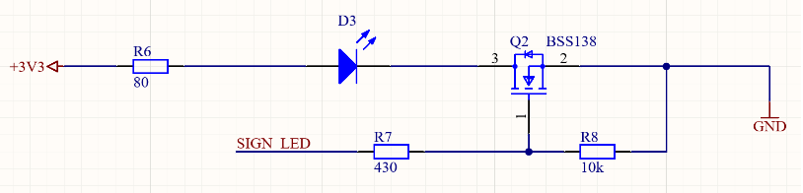
Autres blocs simples
M.Ricchieri
Connecteur USB-C
Pull-up I2C
LED de signalisation
1 février 2023
Tube Pitot déporté

Slide 16
Conclusion
M.Ricchieri
Prochaines étapes
Corriger les éventuelles erreurs
Réalisation du PCB
Design mécanique
1 février 2023
Tube Pitot déporté

Slide 17
Questions
M.Ricchieri
1 février 2023
Tube Pitot déporté

